Slide 1
HIGIENE Y SEGURIDAD DEL TRABAJO
TRABAJO PRÁCTICO N°6
ELEMENTOS DE PROTECCIÓN PERSONAL - HIGIENE Y SEGURIDAD EN LOS AMBIENTES DE TRABAJO
Integrantes del GRUPO 2:
Marotta, Alejandro Adrián
Santander, Franco Javier
Soria Gava, Lucas Damián

Slide 2
Consignas:
1 - Describir los elementos de protección personal de un operario calificado que realiza su actividad en el sector de fundición de una acería de una industria siderúrgica de primera línea.
2 - Describir las características especiales del ambiente de trabajo, del operador anterior, que hacen a la higiene y seguridad.

Slide 3
1 - Describir los elementos de protección personal de un operario calificado que realiza su actividad en el sector de fundición de una acería de una industria siderúrgica de primera línea.
Los elementos de protección personal de un operario del sector de fundición son:
Protección de la cabeza
Protección de la cara y los ojos
Protección de las extremidades superiores e inferiores
Equipo de protección respiratoria
Protección auditiva

Slide 4
Protección de la cabeza
Usar cascos con resistencia a salpicaduras de metal fundido
Desechar aquellos cascos que hayan recibido un golpe fuerte
Desechar aquellos cascos que presenten hendiduras o grietas o indicios de envejecimiento o deterioro del arnés
Utilizar cascos de materiales no conductores cuando se trabaje con conductores eléctricos desnudos
Tener en cuenta la comodidad del casco para el usuario

Slide 5
Protección de la cara y los ojos
Usar pantallas faciales o protectores oculares
Usar protectores faciales tipo casco o tipo pantalla para el manejo de hornos y en otros trabajos en condiciones de alto calor
Prestar atención a la comodidad y eficacia de los protectores oculares y faciales

Slide 6
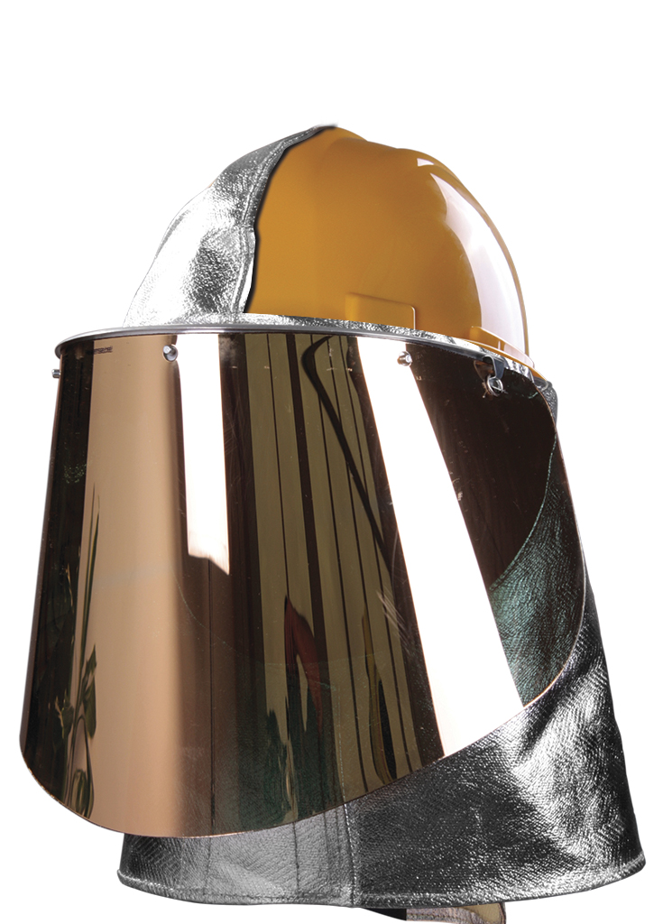
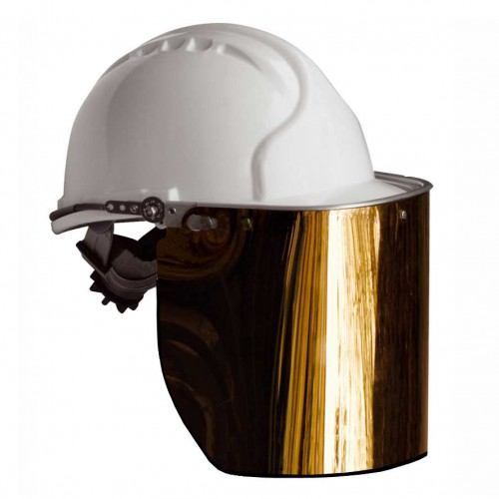

Slide 7
Protección de las extremidades superiores e inferiores
Utilizar guantes de seguridad o guantes largos
Aplicarse cremas de protección adecuadas
Vestir ropa de protección apropiada para proteger las extremidades superiores e inferiores
Las manos y los pies deberían protegerse contra peligros físicos, químicos o de otro tipo.
La altura del calzado de seguridad es hasta el tobillo, la rodilla o el muslo
Los zapatos o las botas no deberían tener lengüeta, y las piernas de los pantalones deberían ajustarse por fuera de la bota y no encajadas dentro de la misma.
Utilizarse polainas o espinilleras de caucho o metálicas
Utilizar protectores y trajes aluminizados

Slide 8
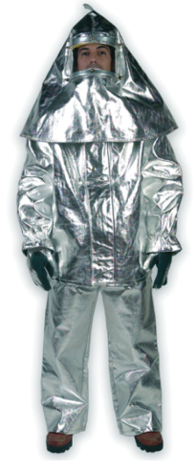
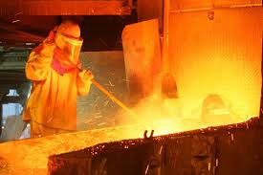
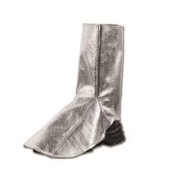

Slide 9
Equipo de protección Respiratoria
Utilizar equipos de protección respiratoria apropiados en función de cada peligro y riesgo.
Utilizar dispositivos de protección respiratoria que funcionan a presión positiva con aporte de aire en caso de no pueda evaluarse el riesgo o peligro.
Se debería disponer de una gama de tamaños y modelos de equipos de protección respiratoria.
Los equipos de protección respiratoria deberían limpiarse e higienizarse periódicamente.
Capacitar a los empleados acerca del buen condicionamiento de los equipos respiratorios.
Los respiradores deberían almacenarse correctamente
Tener en cuenta los límites de utilización de los equipos respiratorios.
Evaluar a los empleados médicamente antes de utilizar los equipos respiratorios

Slide 10
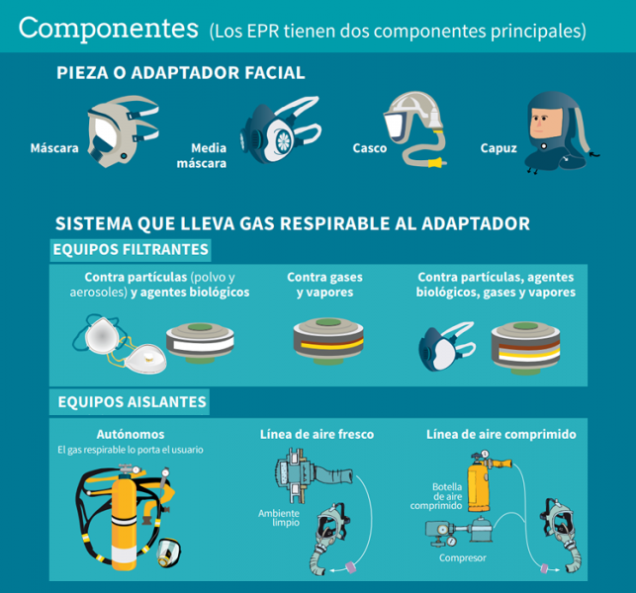

Slide 11
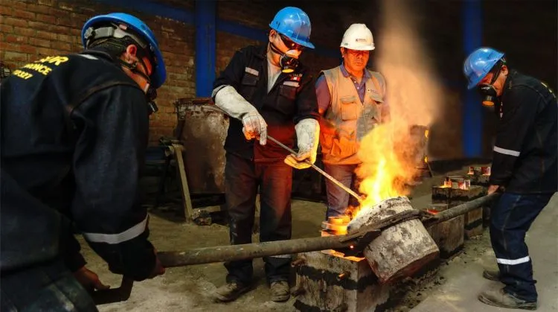

Slide 12
Protección Auditiva
Orejeras o Tapones bien ajustados, cómodos y adaptados a los operarios.
Prestar especial atención a que no aumenten el riesgo de accidentes debido a la falta de audición , por ejemplo por no escuchar alarmas.
El equipo de protección auditiva debería estar a disposición de los usuarios a la entrada de la zona de ruido. Los usuarios deberían ponérselos antes de ingresar a dichas zonas las cuales deberían indicarse con una señalización adecuada.
La atenuación ofrecida por los protectores auditivos es eficaz sólo si su mantenimiento es adecuado. Un correcto mantenimiento consiste en limpiar el protector, cambiar las partes sustituibles, como las almohadillas, y controlar su buen estado general.

Slide 13
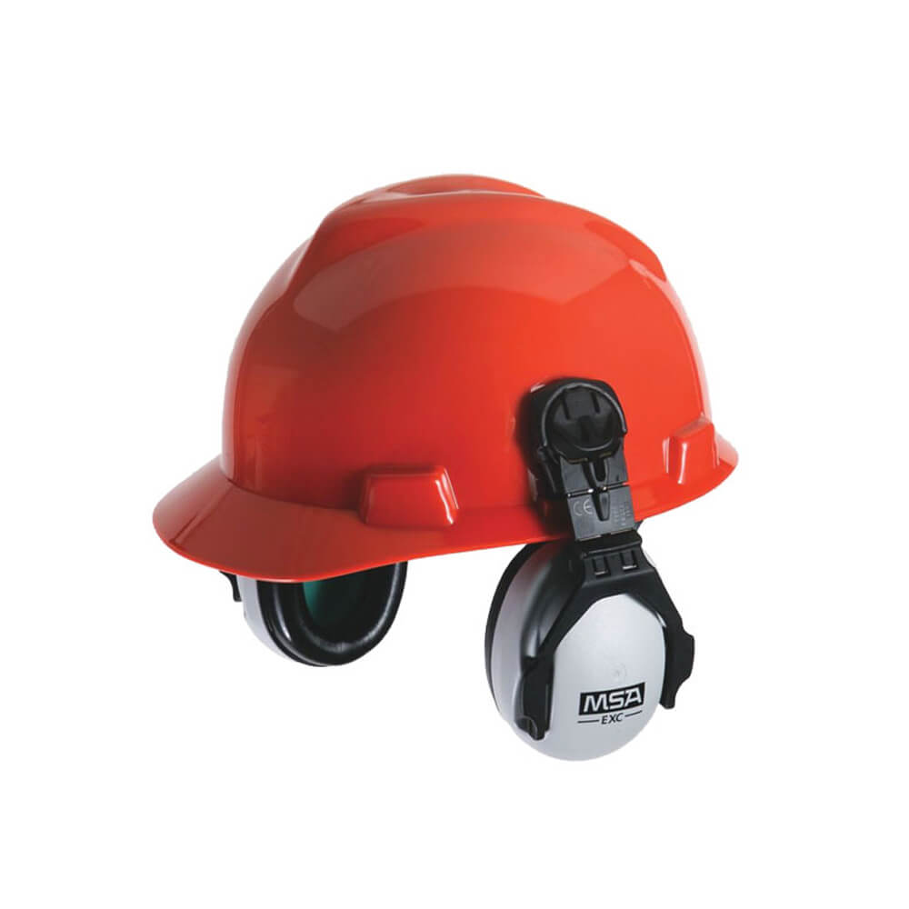
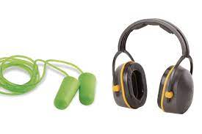

Slide 14
2. Describir las características especiales del ambiente de trabajo, del operador anterior, que hacen a la higiene y seguridad.
Carga térmica:
Control de la temperatura del lugar de trabajo del operario, evitando consecuencias en el cuerpo humano.
Utilizar materiales resistentes a las altas temperaturas para la conformación de la estructura del ambiente de trabajo.

Slide 15
Emisiones:
Los gases deben:
Ventilarse para que no se acumulen y afecten a los operadores.
Filtrar en caso de que sean nocivos para el medio ambiente.
De sustancias contaminantes a:
La atmósfera.
Al agua.
La tierra.

Slide 16
Radiaciones:
Infrarroja:
Debe ser neutralizada o disminuida a partir de pantallas absorbentes, cortinas de agua u otros dispositivos.
Los operadores deben utilizar protección ocular.
Ultravioleta:
Similar al caso de las infrarrojas.

Slide 17
Se puede utilizar algún sistema de vallado de zonas peligrosas para evitar accidentes o reducir condiciones inseguras.
Iluminación.
Señalizado:
Cartelería preventiva.
Cartelería informativa.
Código de colores definido y comunicado a todos los trabajadores de la empresa.
Niveles de ruido mínimo posible.
Se debe proteger a los operarios con el equipo de protección pertinente.
Se debe disminuir su exposición al mismo.

